Slide 1
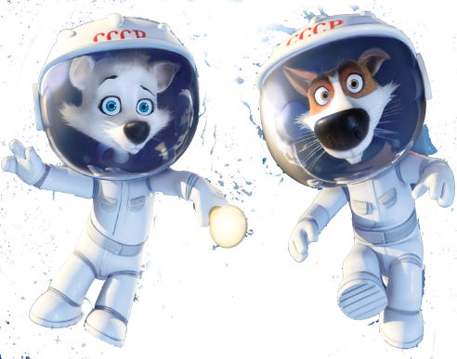

Slide 2
Космос это такое место, где живут луна, солнце и звезды. Космос находится очень высоко над небом.

Slide 3
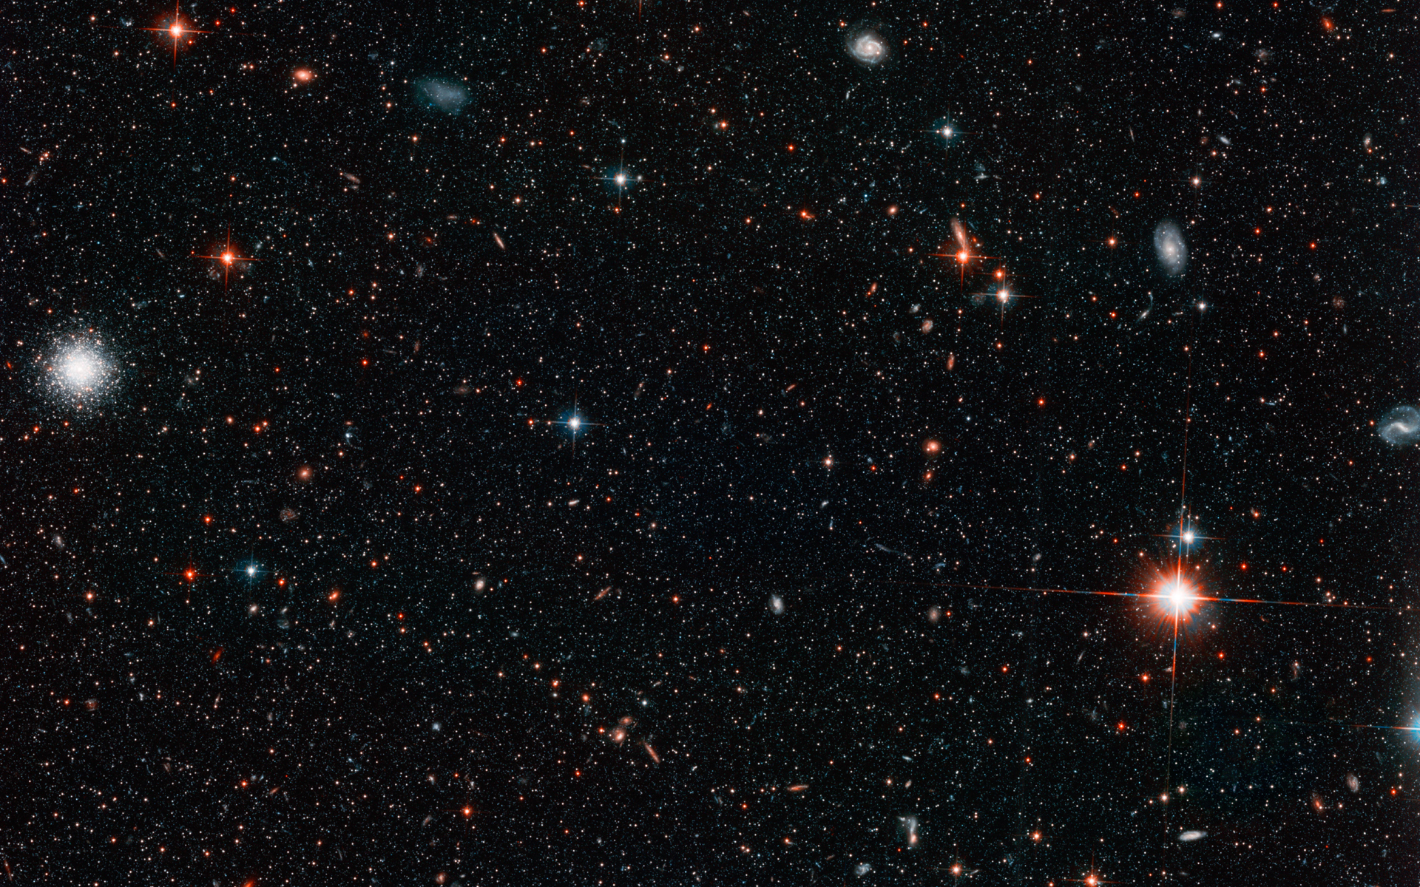
Прекрасное голубое небо днем, но еще прекраснее оно ночью. В безоблачную ночь небо
над нашей головой усыпано множеством звезд.
Они кажутся нам маленькими точками, потому что находятся далеко от нас, от Земли. На самом деле, они большие и имеют свои названия:
Полярная звезда, Сириус.

Slide 4
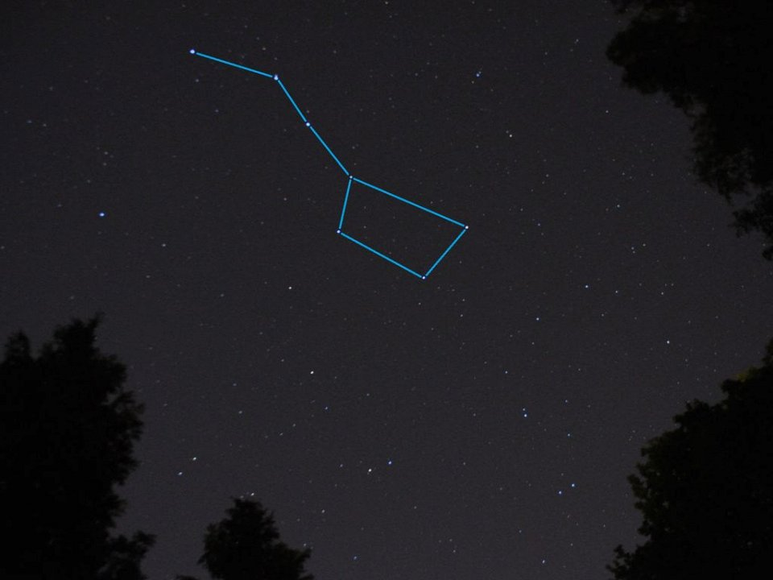
А если, несколько звезд объединить вместе то образуют созвездия. Созвездиям давали имена, о них складывались легенды и мифы.
Большая медведица, Рак, Рыба, Лев, Овен и другие.

Slide 5
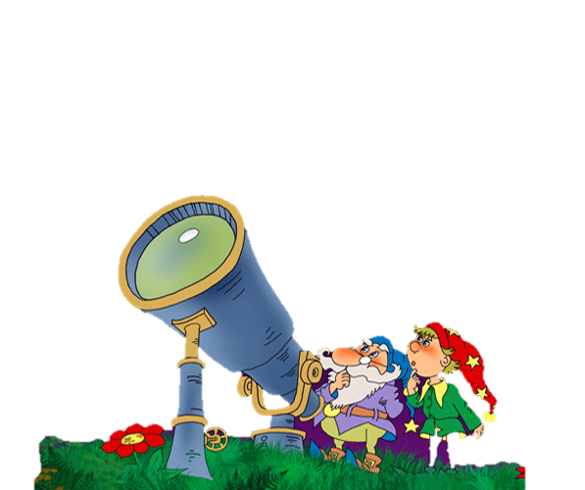
Чтобы глаз вооружить
И со звездами дружить
Млечный путь увидеть чтоб
Нужен мощный……
Телескоп-инструмент, который помогает в наблюдении удаленных объектов

Slide 6
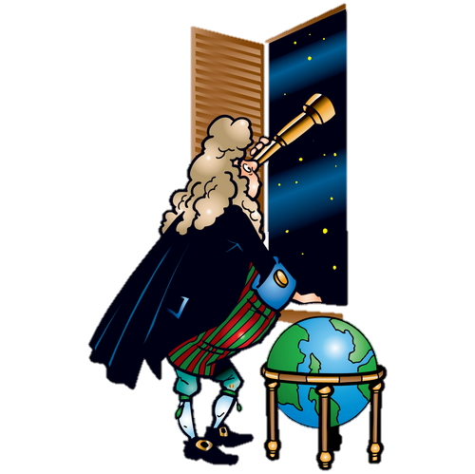
Телескопом сотни лет
Изучают жизнь планет
Нам расскажет обо всем
Умный дядя…
Астроном-изучает небесные тела: звезды, планеты, их спутники и кометы.

Slide 7
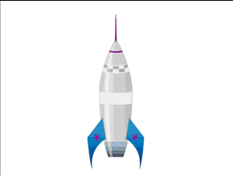
До луны не может птица
Долететь и прилуниться
Но зато умеет это
Делать быстрая…
Ракета-высокоскоростной летательный аппарат

Slide 8
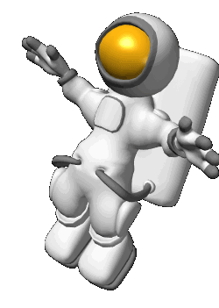
У ракеты есть водитель
Невесомости любитель
По-английски «астронавт»
А по-русски…
Космонавт-человек работающий в космосе

Slide 9
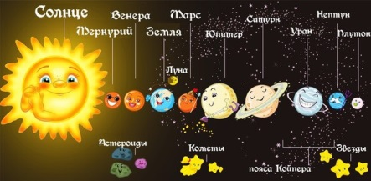
Что же такое Солнечная система?
Солнечная система состоит из планет, которые вращаются вокруг нашего Солнца, также из спутников, комет, астероидов, малых планет, пыли и газа. Все в Солнечной системе вращается вокруг Солнца.

Slide 10
Пальчиковая гимнастика
На Луне жил звездочет (смотрят в телескоп)
Он планетам вел учет (показ пальцем в небо)
Меркурий – раз, (сгибают по очереди)
Венера – два, Три – Земля, четыре – Марс,
Пять – Юпитер, шесть – Сатурн,
Семь – Уран, восемь – Нептун,
Девять – дальше всех, - Плутон

Slide 11
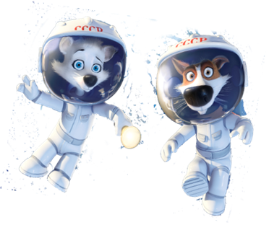
Собаки-космонавты, первые животные, совершившие орбитальный космический полет.

Slide 12
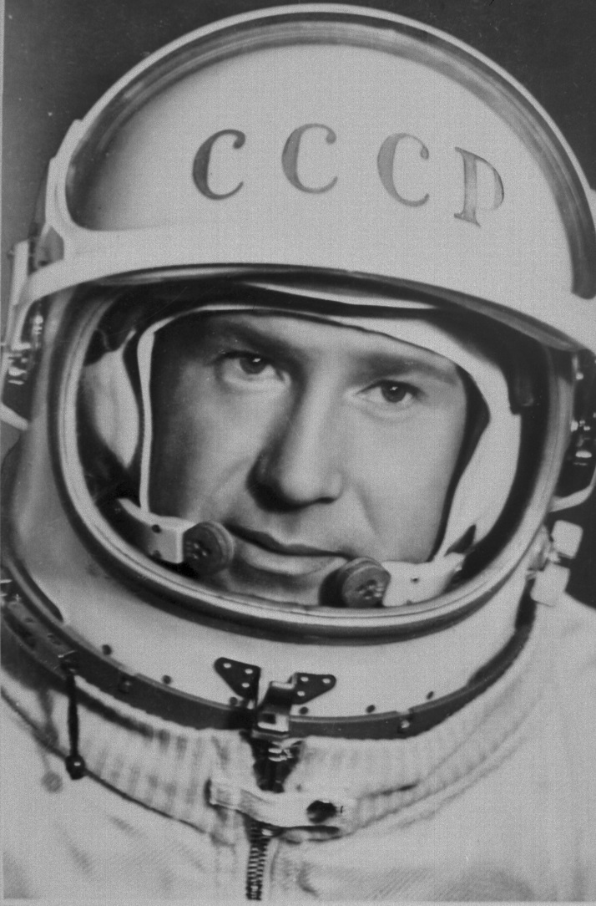
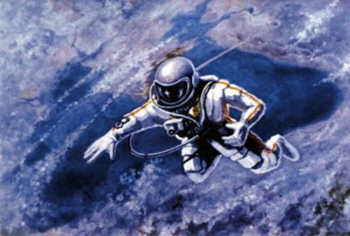
Советский космонавт, наш земляк, Алексей Леонов первым на планете вышел за пределы космического корабля. Ровно 50 лет назад (18 марта 1965 года) он первый вышедший человек в открытый космос.
... Над Чёрным морем". . Картина Алексея Архиповича Леонова

Slide 13
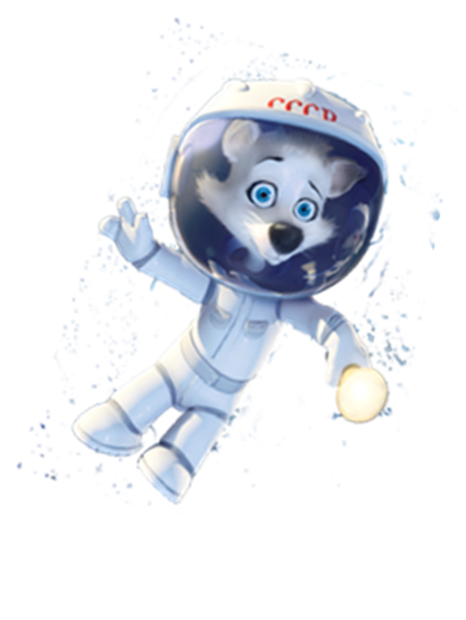
Как называется одежда космонавтов ? Зачем нужен скафандр ?
Космонавты выходят в открытый космос в скафандрах. Скафандр – это комбинезон, шлем, перчатки и ранец. Комбинезон, шлем и перчатки защищают тело космонавта от холода и солнечных лучей. Шлем крепится к комбинезону и соединяется с ранцем, где хранится запас кислорода, которым дышит космонавт

Slide 14
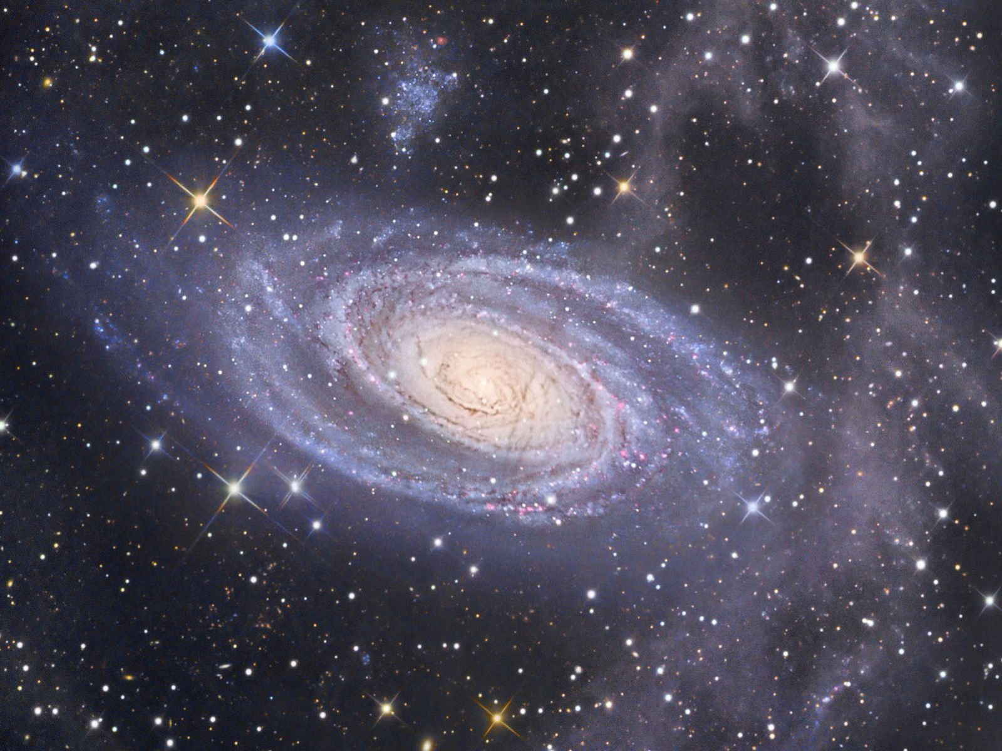

Slide 15
